Slide 1
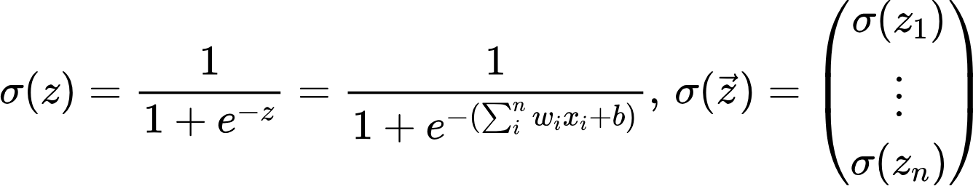
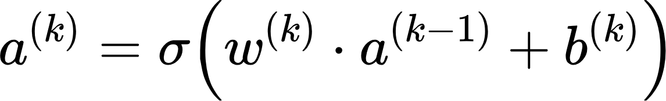
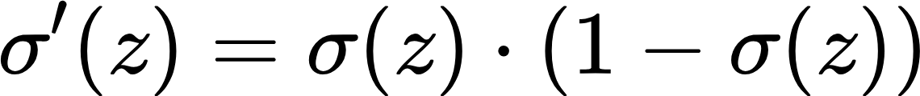
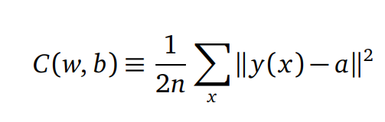
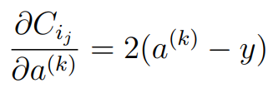
Vzorečky
aktivační funkce sigmoid:
aktivace k-té vrstvy:
pomocná proměnná z:
derivace aktivační funkce:
účelová funkce MSE:
derivace účelové funkce:

Slide 2
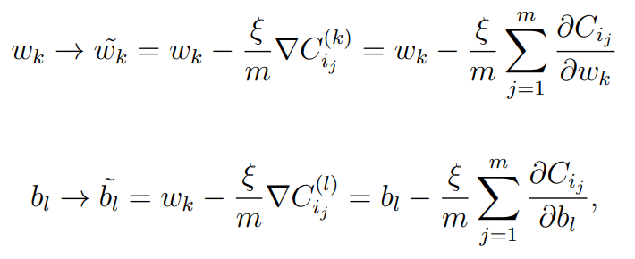
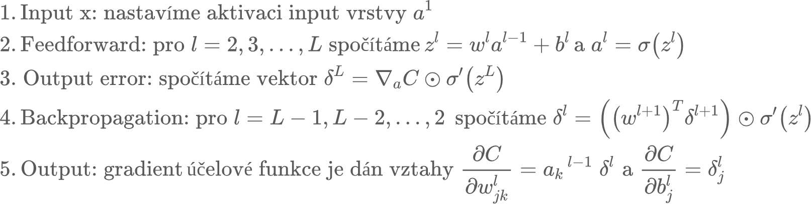
Vzorečky
SGD:
Backpropagation algoritmus:

Slide 3
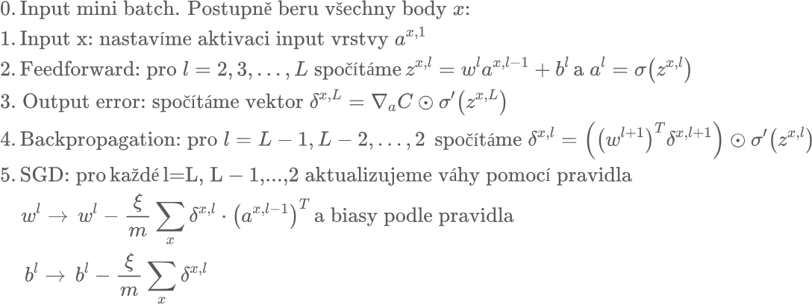
Kuchařka
Backpropagation s SGD:

